Slide 1

Asignatura: Lenguaje y comunicación
Docente: Mery Anne Bestrin | Curso: 5 básico B
Objetivo de Aprendizaje: Escribir al dictado palabras y frases trabajadas en la unidad del mes.
Contenido: Escritura.
Habilidad: Escribir al dictado.
Semana Nº: 25 (lunes 28 de septiembre al viernes 02 de octubre)

Slide 2
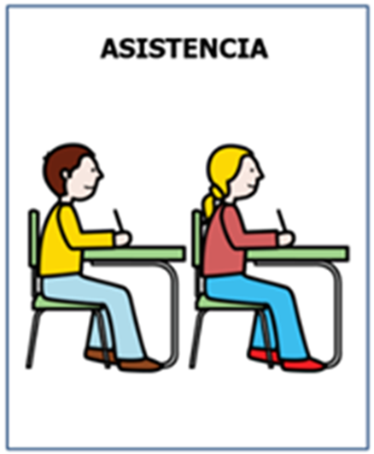
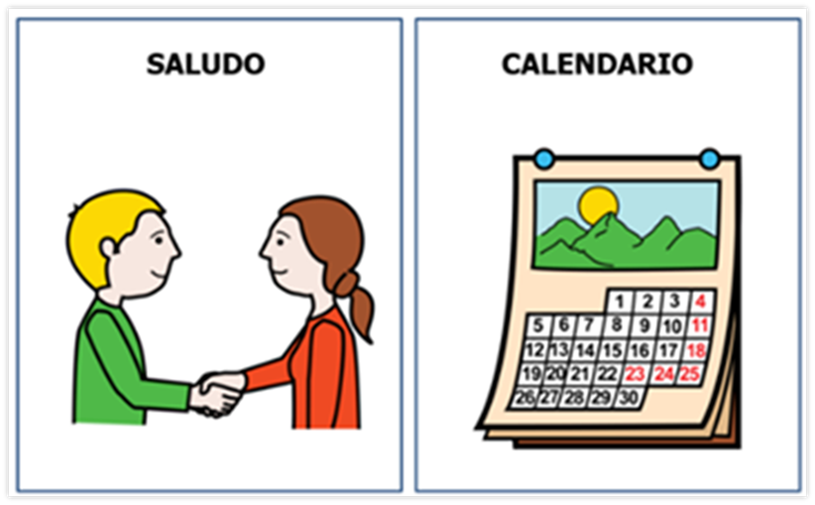

Agenda de anticipación

Slide 3

Emojis de las emociones
¿Cómo te sientes hoy?
¿Cómo te has sentido últimamente?

Slide 4
OBJETIVO DE LA CLASE
Escribir al dictado palabras y frases trabajadas en LA unidad del mes.

Slide 5
Actividad
Se realiza un síntesis de todo lo trabajado durante el mes y se comenta con los alumnos.
Se realiza dictado (con y sin apoyo de la palabra) de las palabras mas trabajadas y representativas de la unidad del mes.

Slide 6
Síntesis del mes
Animales típicos de Chile Poemas
Bailes típicos de chile juegos típicos
Los mapuches Personajes típicos
Artesanía mapuche
Adivinanzas
Leyendas

Slide 7
Dictado
Bandera Mapuches leyendas
Chile volantín pincoya
Fiestas patrias huemul rimas
Septiembre gato colo - colo payas
Cueca empanadas

Slide 8
Cierre
Se le muestran ilustraciones de la unidad del mes y los alumnos deberán dar descripción de la misma.

Slide 9
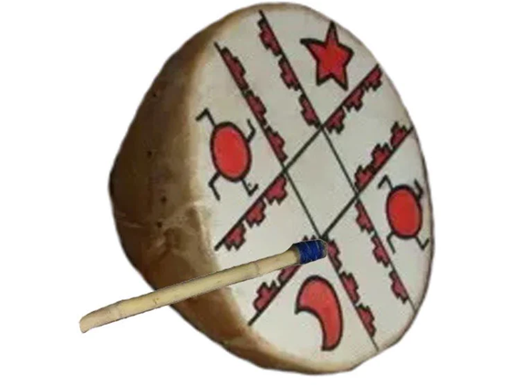
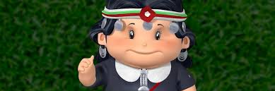

Slide 10
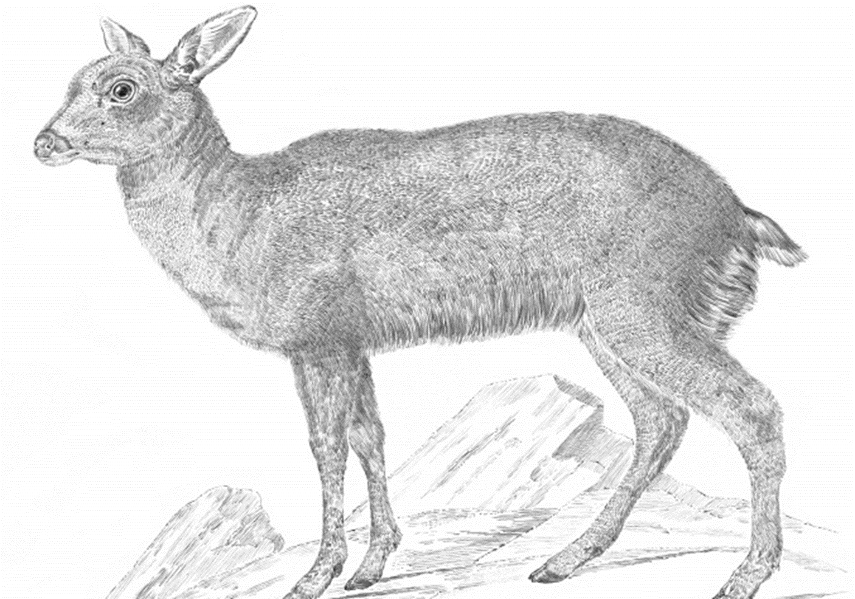
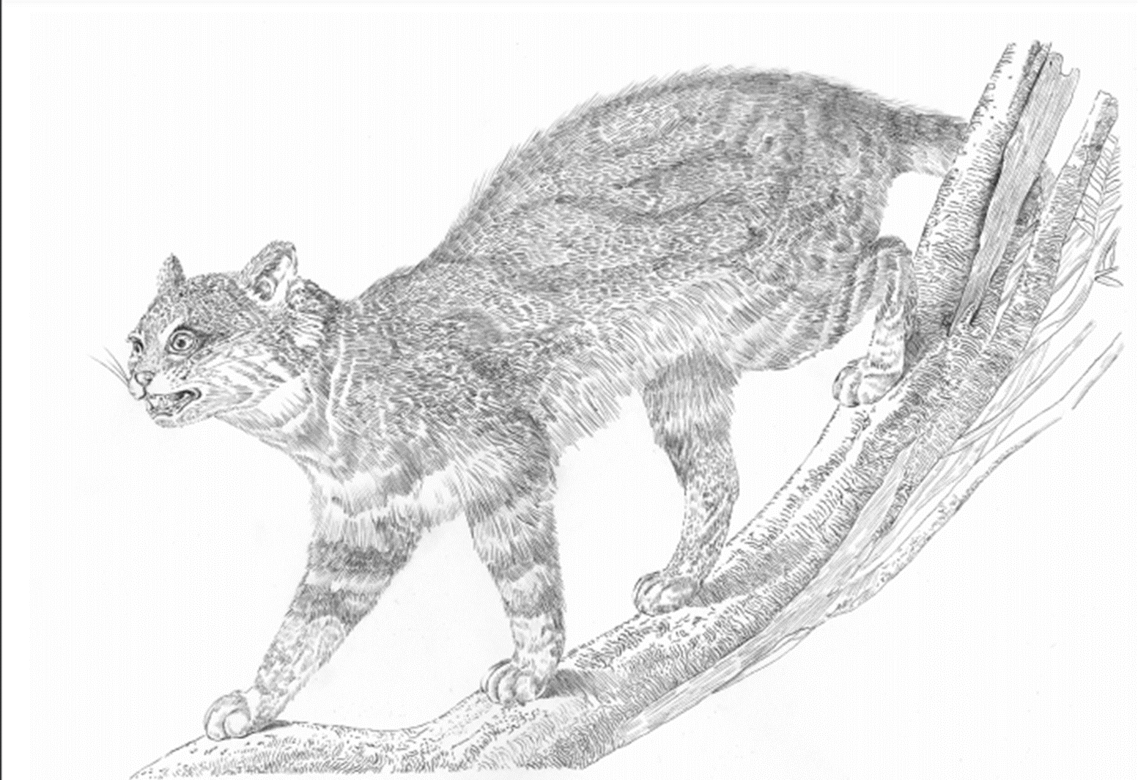

Slide 11
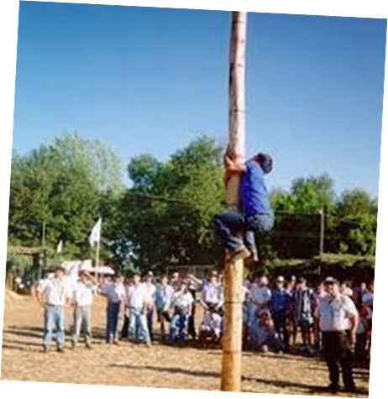
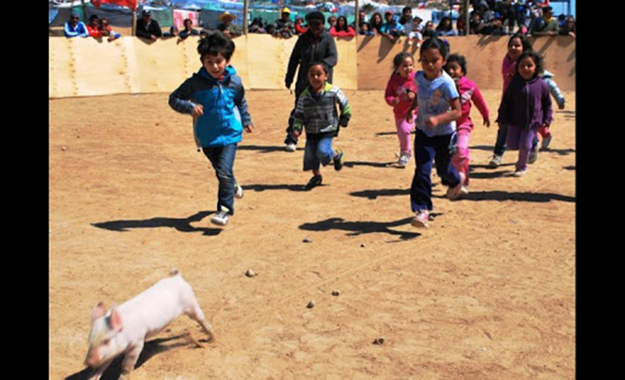

Slide 12
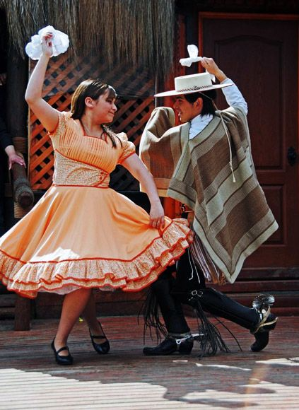

Slide 13
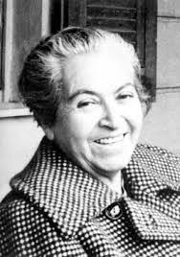


Slide 14
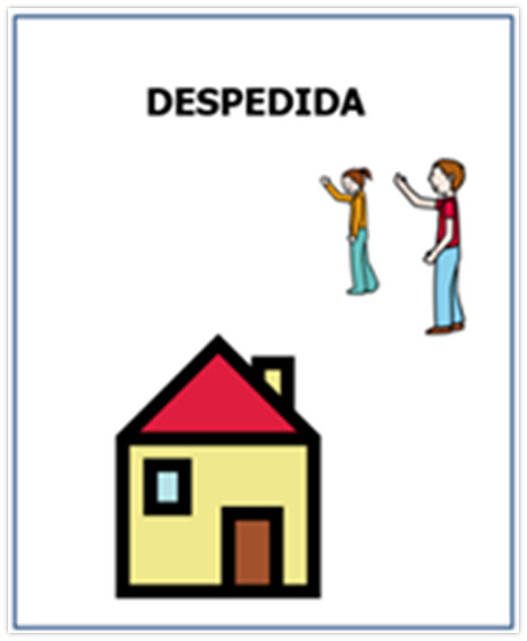
Despedida

